Slide 1





Tự nhiên xã hội

Slide 2



Tiết 2

Slide 3

Hoạt động 1

Slide 4

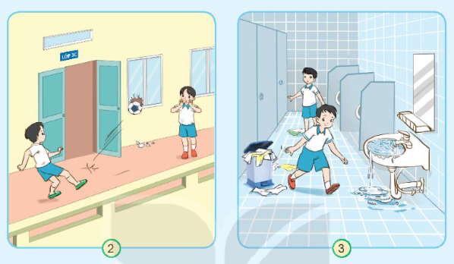

1. Em ứng xử như thế nào trong những tình huống ở các hình dưới đây? Vì sao?

Slide 5
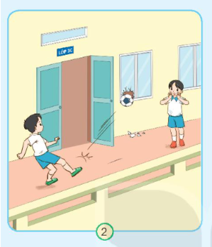

1. Em ứng xử như thế nào trong những tình huống ở các hình dưới đây? Vì sao?
Tình huống 1: Em sẽ khuyên bạn nên nhận lỗi và xin lỗi thầy cô, nhắc nhở các bạn sau này không nên chơi bóng ở hành lan như vậy nữa. Vì rất nguy hiểm. Có thể gây vỡ cửa kính lớp học,… ngoài ra còn làm bị thương những bạn xung quanh.

Slide 6

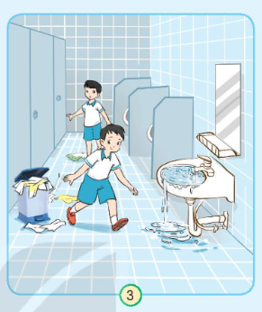

1. Em ứng xử như thế nào trong những tình huống ở các hình dưới đây? Vì sao?
Tình huống 2: Em sẽ nhắc nhở bạn dọn dẹp và không nên vứt rác bừa bãi và xả nước ngoài hành lang như vậy. Vừa mất mĩ quan vừa làm mất vệ sinh trường học. Mỗi người cần biết giữ gìn vệ sinh chung.

Slide 7
Hoạt động 2

Slide 8

2. Viết một đoạn văn ngắn, giới thiệu truyền thống trường em theo gợi ý:
- Thời gian thành lập trường
- Các danh hiệu nhà trường đạt được
- Một số tấm gương tiêu biểu
- Cảm xúc của em với nhà trường

Slide 9

Trường của em là Trường tiểu học Yên Chính. Trường được tách ra từ trường cấp 1-2 Yên Chính từ năm 1974. Hiện nay, trường đóng trên địa bàn xã Yên Chính. Trong những năm vừa qua, trường đạt được rất nhiều thành tích. Từ năm 1974 đến nay, liên tục được công nhận là Trường tiên tiến xuất sắc cấp TP.Trường đã 3 lần được nhận cờ Luân lưu “Lá cờ đầu ngành giáo dục Thủ đô” trong các năm học 1993 - 1994, 2002 - 2003, 2007 – 2008. Năm học 2003-2004 trường được Chủ tịch nước tặng Huân chương Lao động hạng Ba. Năm học 2007 - 2008 trường được nhận Bằng khen của Bộ trưởng bộ Giáo dục- Đào tạo và được Liên đoàn lao động Thành phố tặng cờ thi đua “Công đoàn cơ sở vững mạnh xuất sắc”. Công đoàn liên tục được công nhận “Công đoàn vững mạnh” cấp Thành phố và cấp Quận. Được Công đoàn Giáo dục Việt Nam tặng cờ thi đua 10 năm “Cô giáo - Người mẹ hiền”. Liên đội đạt Liên đội mạnh cấp Trung ương, năm học 2009 – 2010 được Thành đoàn tặng cờ “Đơn vị dẫn đầu về công tác Đội”. Trường liên tục đạt danh hiệu Tiên tiến xuất sắc về thể dục thể thao. Năm học 2007 – 2008 được Bộ trưởng Bộ Giáo dục tặng khen về những thành tích xuất sắc trong công tác giáo dục thể chất giai đoạn 2004 – 2008. Năm học 2009- 2010 được nhận Bằng khen của Thủ tướng Chính phủ. Năm học 2010 - 2011 được nhận Huân chương Lao động hạng Nhì.Trường em có những truyền thống: Truyền thống hiếu học, Truyền thống tôn sư trọng đạo, Truyền thống văn hóa văn nghệ. Em rất yêu trường em. Em sẽ cố gắng phấn đấu để giữ gìn và phát huy những truyền thống của trường.

Slide 10



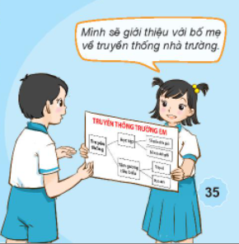

Mô tả được một số hoạt động kết nối với xã hội của trường họ và ý nghĩa của các hoạt động đó.
Giới thiệu được một cách đơn giản về truyền thống trường em và bày tỏ tình cảm của em với nhà trường.
Thực hiện khảo sát về sự an toàn ở trường, làm được một số việc phù hợp để giữ an toàn và vệ sinh trường học.

Slide 11
Củng cố Dặn dò

Slide 12




Hẹn gặp lại các em!

